Slide 1
Hoge energierekening? Ik kan er wat aan doen!
Almen, 3 November 2021
Tonnie Tekelenburg

Slide 2
Inhoud
Energiemarkt: wat is er aan de hand?
En wat ik er aan kan doen!
Energiebesparing
Opwek
Mobiliteit
Aardgasvrij (ready) buurtaanpak

Slide 3
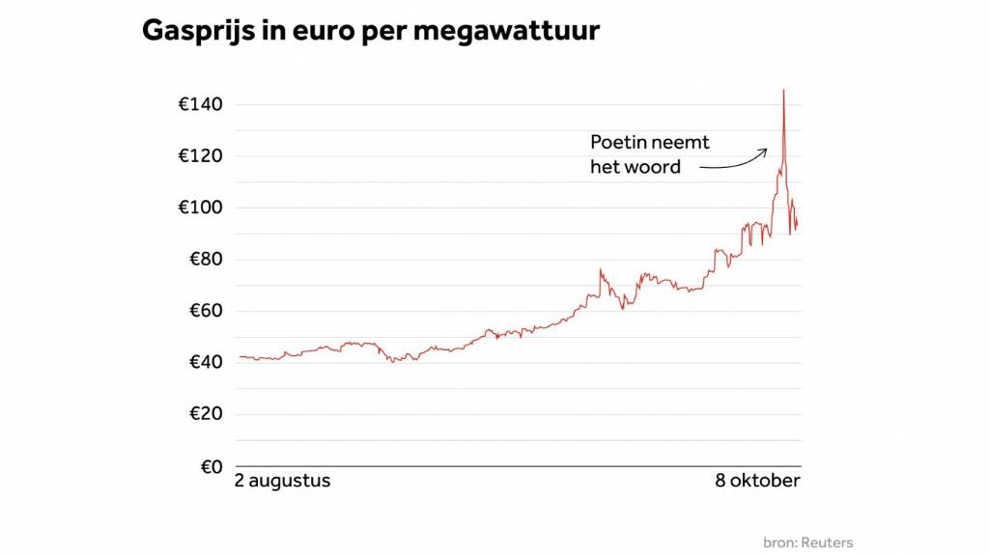
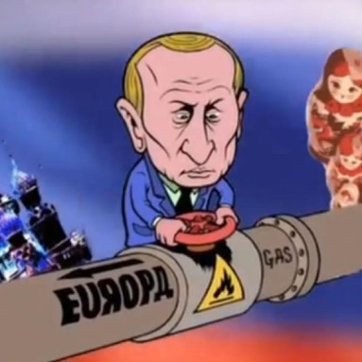
Energieprijzen stijgen
Achtergrond informatie:
https://youtu.be/RvTxTLy1khM
https://nos.nl/collectie/13880/artikel/2400900-onrust-op-de-gasmarkt-neemt-wat-af-hoe-gaat-het-verder
Notes:
Dit zijn linkjes om later thuis te bekijken voor achtergronden en uitleg. Duren vrij lang dus niet in de presentatie laten zien. Op volgende slide staat samenvatting.

Slide 4
Waarom?
Kolencentrales vervangen door gascentrales.
Kolen stoken is duurder door CO2-rechten (De prijzen van die rechten zijn verdubbeld).
Lage voorraden, de sterk opgelopen vraag na de coronacrisis,
Door corona uitgesteld onderhoud aan installaties
Het verder dichtdraaien van de gaskraan in Groningen.
Notes:
Redenen waarom energieprijzen zo explosief gestegen zijn

Slide 5
Wat doet overheid?
Kamer stemt in met één jaar lastenverlichting (2022)
Gasprijs blijft hoog, stroom wordt goedkoper en heffingskorting wordt verhoogd:
Lastenverlichting totaal: € 430 voor gemiddeld gezin
Heffingskorting van € 558 naar € 788 (+ € 230)
1e schijf energiebelasting € 0,08389/kWh lager in 2022. Gaat naar € 0,02726/kWh.
Bij een verbruik van 2400 kWh is dat ca. € 200 minder
(alle bedragen incl. BTW)
Notes:
Dit is dus geen gerichte steun, maar heel algemene aanpassingen die men snel kan uitvoeren. Gerichte steun is wel gewenst maar niet uitvoerbaar….

Slide 6
En verder
Mensen die nog langlopende contracten hebben:
wel de compensatie maar geen ‘pijn’ van de hoge gasprijs
Het gaat een groot verschil maken of we een zachte winter krijgen of een strenge. Door lage voorraden gaat de gasprijs nog verder omhoog bij strenge winter. Verwachting is dat voorjaar meer stabiliteit brengt.
In ieder geval: NU voelen de mensen direct en hard in hun portemonnee dat besparen noodzakelijk is!

Slide 7
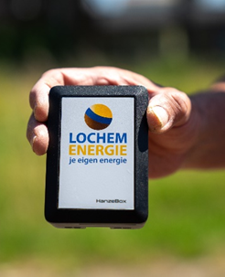
Stappenplan energiebesparing met Hanzebox
Overzicht verbruik, per dag, per week, per maand en per jaar
Patronen in verbruik: wanneer pieken en dalen
Gas: boilervat, waterpompen, ……
Elektra: warmtepomp, elektrische boiler, EV, ….
Verbruik van apparaten
Sluimerverbruik
Meer info en bestellen Hanzebox: https://www.lochemenergie.net/producten/hanzebox
Aanbieding voor leden € 50,00 en niet-leden € 78,00

Slide 8
Sluimerverbruik
Sluimerverbruik is energieverbruik waarvan de gebruiker geen enkel nuttig effect heeft.
In EU: 5 - 10% CO2 emissie (mondiaal 1%)
41,7 Watt continue verbruik is gelijk aan 1 kWh per dag = 365 kWh/j = € 75/j
Een fietser met 1 kWh in zijn accu kan als hij (met fiets) 75 kg weegt met deze energie de top van de Mont Blanc bereiken zonder te trappen!
Het sluimerverbruik van de EU per dag is voldoende om alle Egyptische Pyramides een kilometer de hoogte in te steken.

Slide 9
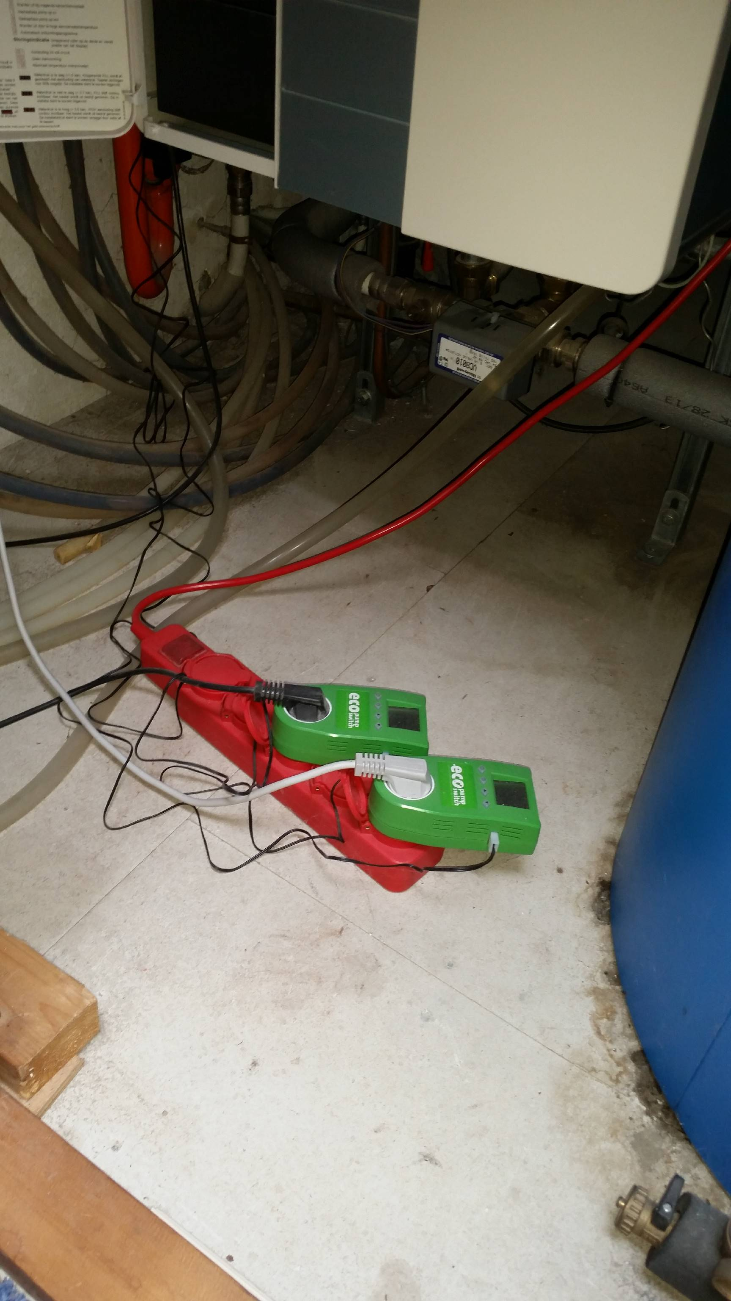
Sluimerverbruik in de praktijk
Van 350 W – 200 W – 75 W in de nacht
Killers op mijn werkkamer
2xPompschakelaars: warmtepompen uitgeschakeld als CV niet werkt (aanschaf 2x 36€): Besparing 750 kWh per jaar
Oude router die in ongebruik was
Totale besparing 225 €/j
Kapotte thermostaat in badkamervloer:
600 W continu = € 1200/j

Slide 10
Zon op andermans dak met postcoderoosregeling:
Grote daken gebruiken om ca. 150-200 panelen te plaatsen voor mensen die zelf geen geschikt dak hebben
Je organiseert dit samen in een coöperatie. Investering in de zonnepanelen en de netwerkaansluiting worden betaald door de coöperatie
Leden/investeerders moeten binnen een zgn. postcoderoos wonen (zie plaatje volgende slide)
Een certificaat/paneel kost voor een deelnemer € 325,-
De coöperatie vraagt subsidie (SCE: Subsidie Coöperatieve Energieopwekking)
Deelnemers krijgen 15 jaar lang een bijdrage over de opgewekte en gesubsidieerde kWh, plus winstdeling uit de exploitatie door LochemEnergie
Dakeigenaar kan zelf ook deelnemen in de eerste 15 jaar met korting op certificaatprijs; na 15 jaar overname mogelijk of gezamenlijke exploitatie

Slide 11
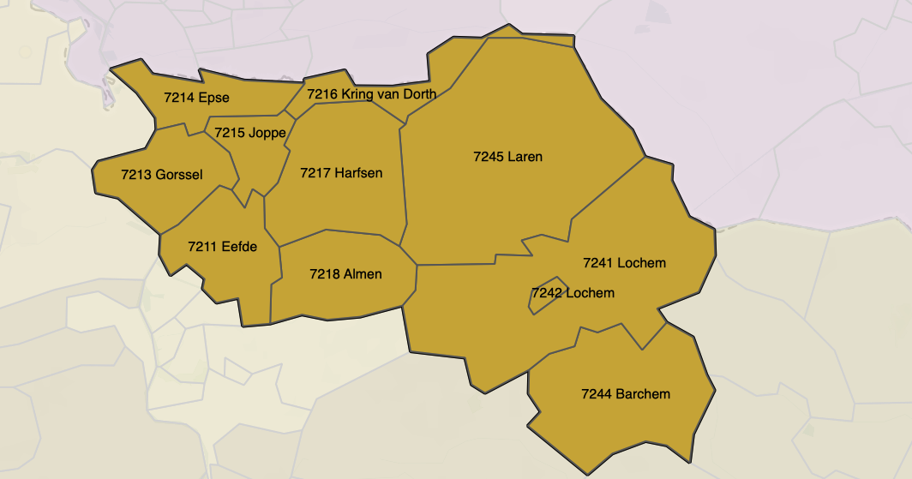
Postcoderoos (PCR): 4 cijferige PC en direct aansluitende PC’s
PC’s 7245, 7241, 7218, 7217 en 7216 zijn één PCR
PC’s 7241, 7242, 7244, 7245 en 7218 zijn één PCR
De opwekinstallatie mag in elk van de plaatsen staan.

Slide 12
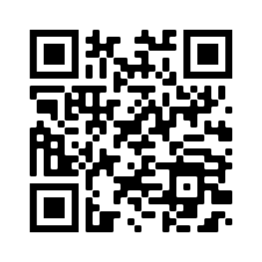
Elektrische deelauto
→ Doe ervaring op met elektrisch rijden. Het is veel leuker dan je denkt
→ Wees goed voor het milieu. Gebruik én productie van een e-auto geven 50% minder CO2-uitstoot.
→ Zorg uiteindelijk voor minder auto’s in jouw wijk / buurt.
→ Wees lief voor je lijf: je zult minder vanzelfsprekend de auto kiezen en vaker de fiets
→ Doe ervaring op met delen: na afloop weet jij of je de (tweede) auto weg durft te doen.
→ Spreek vaker de mensen in jouw wijk / buurt.
https://www.elektrip.nl/

Slide 13
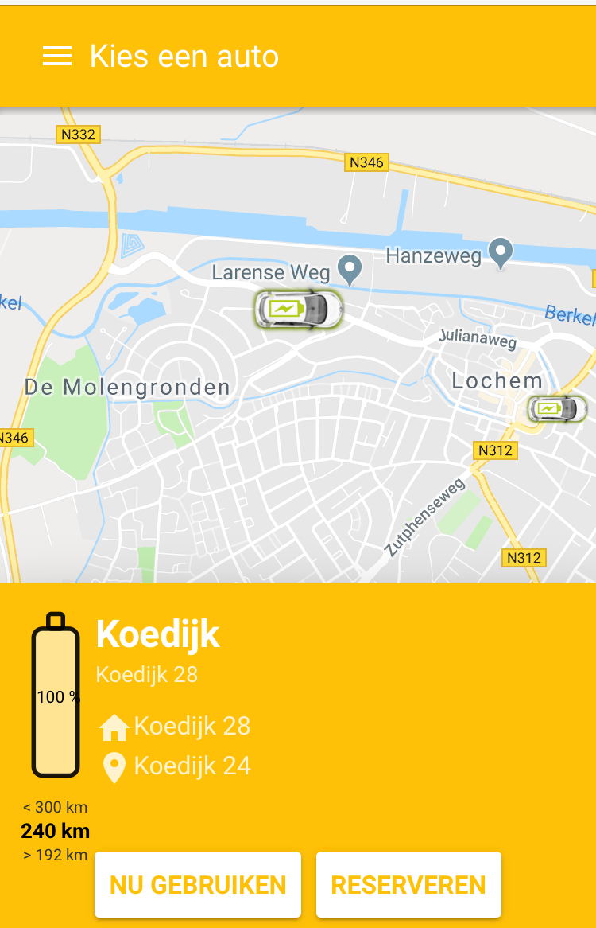
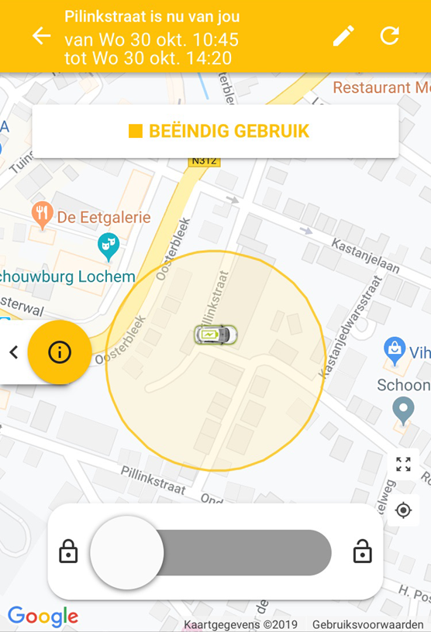
TMF coöperatieve Europese app
Data blijft van jezelf!

Slide 14
Missie – Visie buurtaanpak
Missie:
Bewonerscollectieven in staat stellen een volwaardige rol te spelen in het verduurzamen en aardgasvrij(ready) maken van hun straat, wijk, dorp of buurtschap.
Visie op de dienst ‘Buurtaanpak’:
LochemEnergie biedt ondersteuning aan bewonerscollectieven omdat een individuele aanpak niet voldoet en de energietransitie complex is en een lange doorlooptijd kent. Door ondersteuning van bewonerscollectieven in het hele proces, kan de transitie goedkoper, beter, inclusiever en sneller verlopen, met positieve sociale en economische effecten voor de lokale gemeenschap.

Slide 15
Robuuste buurtorganisatie
Die open en democratisch is
Die aanstuurt op uitvoering van een duurzaamheid-energieproject in het belang van de buurtbewoners
Die buurtbewoners vertegenwoordigt in het projectteam en mede-eigendom van het project
Die opdrachtgever is voor de realisatie van het collectieve project
Die zeggenschap houdt en verantwoordelijkheid draagt voor de exploitatie van de voorziening

Slide 16
Buurtaanpak
Buurt Energie Strategie (BES 2.0) op strategische opwekplannen
Pilots op de warmtetransitie aardgasvrij (ready)
Generieke buurtaanpak voor straten en wijken op elk gewenst energiethema

Slide 17
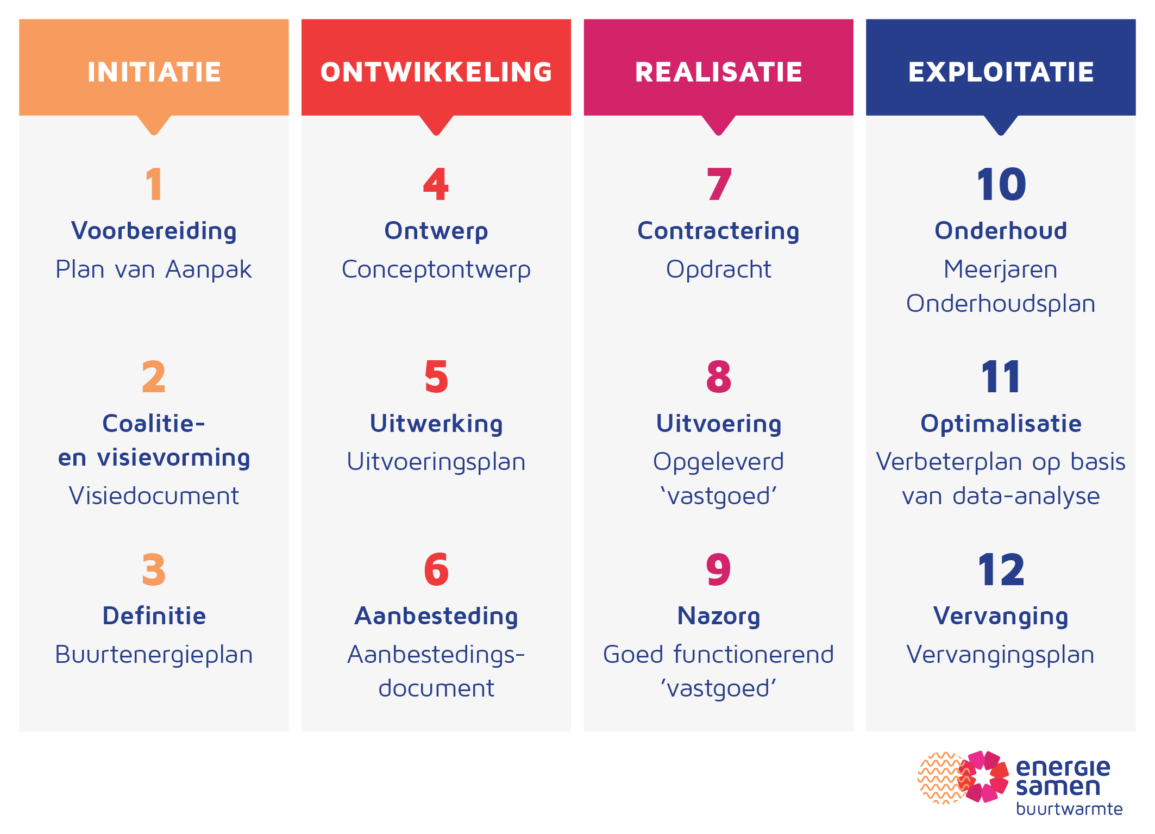
Training coöperatief buurtprocesbegeleider
Doelgroepen: ‘wijkambassadeurs’ en ‘buurtprocesbegeleiders’
Richt zich op de initiatiefase
Werkt toe naar een door de buurt en stakeholders gedragen buurtenergieplan

Slide 18
Buurtaanpak onderwerpen
Starten van een buurtproces
Maken van een plan van aanpak
Opbouwen van een netwerk in de buurt
Organiseren van bewonersbijeenkomsten
Opbouwen van een relatie met de gemeente
Inrichten van een coöperatieve organisatiestructuur
Maken van een buurtenergieplan
Voor meer informatie buurtaanpak en opgave training bij:
Tonnie.tekelenburg@lochemenergie.net

